Slide 1
Пульсари та нейтронні зорі

Slide 2
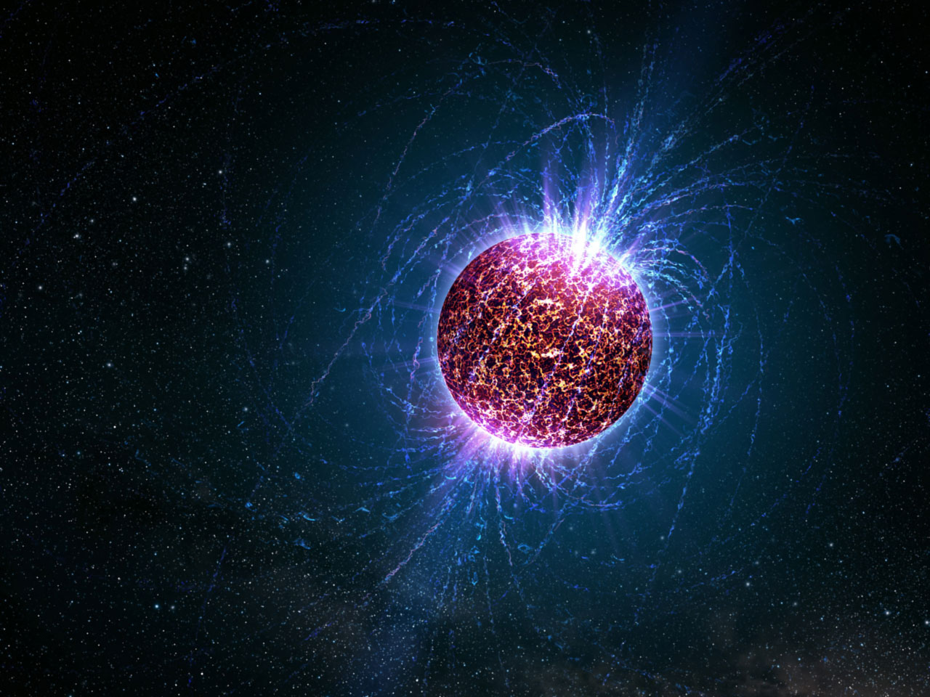
Що таке пульсар?
Пульсар — космічне джерело електромагнітного випромінювання, що реєструється на Землі у вигляді імпульсів — сплесків, які періодично повторюються.
Перший пульсар відкрили
Джоселін Белл і Ентоні Х'юїш у 1967.
Джерелом імпульсів вважається
нейтронна зоря з сильним магнітним
полем, яка обертається і має
вузькоспрямоване випромінювання.

Slide 3
Що таке нейтронна зоря?
Нейтронна зоря — зоря на завершальному етапі своєї еволюції, що не має внутрішніх джерел енергії та складається переважно з нейтронів, які перебувають у стані виродженого фермі-газу, із невеликою домішкою інших частинок. Густина такого об'єкта, згідно з сучасними астрофізичними теоріями, сумірна з густиною атомного ядра.
Нейтронні зорі — одні з небагатьох астрономічних об'єктів, які спочатку було теоретично передбачено, а потім уже відкрито експериментально. 1932 року Ландау припустив існування надгустих зір, рівновага яких підтримується ядерними силами. А 1934 року астрономи Вальтер Бааде й Фріц Цвіккі назвали їх нейтронними зорями й пов'язали з вибухами наднових. Перше загальновизнане спостереження нейтронної зорі відбулося 1968 року, коли були відкрито пульсари.

Slide 4
В чому різниця?
Сучасні теоретичні розрахунки показують, що пульсари і нейтронні зорі – це одні й ті самі об’єкти. Внаслідок стиснення нейтронної зорі має виконуватися закон збереження моменту імпульсу.

Slide 5
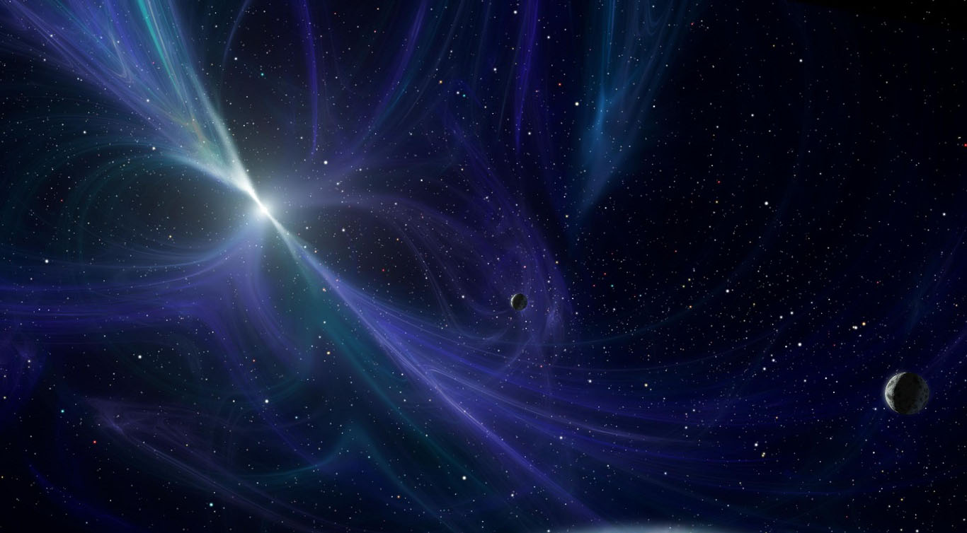
Більшість пульсарів спостерігаються у радіодіапазоні. В наш час відомо понад 1000 пульсарів (зокрема в Паркському огляді було зареєстровано 1031 пульсар). Радіопульсар є кінцевою стадією еволюції одиночної масивної зорі. Нейтронна зоря утворюється в результаті вибуху Наднової. Вибух є асиметричним, тому швидкості радіопульсарів часто перевищують 300 км/с. З часом період радіопульсара збільшується, а потужність випромінювання спадає. Навколо багатьох радіопульсарів спостерігаються газові оболонки, сформовані пульсарним вітром — плеріони.

Slide 6
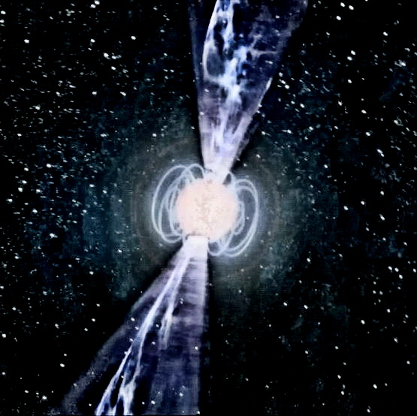
Рентгенівські пульсари
У 1967 відкритий перший рентгенівський
пульсар — Кентавр Х-3. Більшість відомих
рентгенівських пульсарів (біля 40) входять
до складу тісних подвійних систем і мають
акреційні диски. Відомі також одиночні
рентгенівські пульсари — магнетари.
Вони мають магнітне поле в 1000 разів
більше, ніж у звичайних нейтронних зір і
проявляються у вигляді аномальних
рентгенівських пульсарів і джерел
повторювальних гамма-спалахів.

Slide 7
Магнітосфера пульсара
Магнітосфера пульсара складається з електронно-позитронної плазми, яка рухається в магнітному полі нейтронної зорі. Зовнішня границя магнітосфери — світловий циліндр, на якому лінійна швидкість обертального руху плазми досягає швидкості світла. Розмір магнітосфери пульсара має порядок розміру Землі — десятки тисяч кілометрів. Сильне магнітне поле нейтронної зорі індукує поблизу її поверхні електричне поле. Найбільше електричне і магнітне поле досягається в полярній шапці поблизу магнітної осі. Розмір полярної шапки приблизно 1 км. Електронно-позитронні пари народжуються з вакууму під дією електричного поля в приповерхневому шарі висотою біля 100 метрів. Заряджені частинки рухаються вздовж магнітних силових ліній. Деякі магнітні силові лінії обриваються на світловому циліндрі. Тому заряди, які по них рухалися, стікають по поверхні циліндра і далі по останній замкненій силовій лінії (сепаратрисі) на поверхню нейтронної зорі. При русі по поверхні заряди викликають пондеромоторну силу, яка вповільнює обертання зорі. Таким чином енергія на утворення і випромінення магнітосфери отримується з кінетичної енергії обертання. Плазма вморожена в магнітне поле і електрони при русі по силовій лінії зазнають прискорення і випромінюють. Поблизу поверхні нейтронної зорі енергія квантів випромінення досягає 1012 еВ, а на світловому циліндрі вона спадає до радіодіапазону. Так утворюється випромінення пульсара.

Slide 8
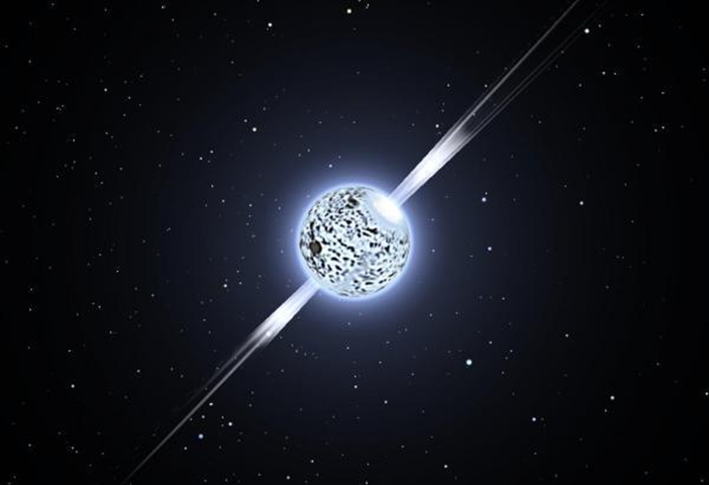

Slide 9
Пульсарні відскакування
Пульсарне відскакування (pulsar kick) — спостережний феномен, суть якого полягає в тому, що нейтронні зорі — залишки наднових — рухаються з надмірно великими швидкостями. За оцінками просторового розподілу багато радіопульсарів мають швидкості близько 30-40 км/с. Також відомо немало пульсарів зі швидкостями 200-500 км/с, а у деяких випадках оцінки швидкостей сягають 2000 км/с. Наприклад, зоря B1508+55 має швидкість 1100 км/с та траєкторію, спрямовану назовні Галактики. Дуже переконливий зразок пульсарного відскакування можна спостерігати в туманності Гітара, де ударна хвиля, генерована пульсаром, рухається відносно туманності — залишку наднової — зі швидкістю 800 км/с.

Slide 10
Гіпотези
Існує дві основних гіпотези виникнення таких великих швидкостей. Згідно з однією з них вони з'являються при розпаді подвійних систем (ефект Блаау). Якщо вибух у подвійній системі відбувається миттєво, швидкість, яку набувають зорі, що розлітаються, повністю визначається за їх початковими та кінцевими масами, періодами обертання та ексцентриситетом. Припустимо, маємо систему, що складається з гелієвої зорі масою 10 Mʘ та нейтронної зорі масою 1 Mʘ. При колапсі гелієва зоря скине 90% своєї маси, і система розлетиться. При цьому швидкості компонентів можуть бути близькими до початкових (але не перевищуватимуть їх). Максимальна швидкість нейтронної зорі в такій системі сягає 500 км/с, при цьому швидкість гелієвої зорі буде близько 50 км/с. Механізм Блаау разом із сучасним сценарієм еволюції подвійних систем може пояснити швидкості до 700 км/с. Один з головних наслідків цієї теорії — нейтронна зоря, що швидко рухається, має бути старою. Якщо досліджуваний радіопульсар має теплове рентгенівське випромінювання, що пов'язане з охолодженням пульсара і свідчить про його молодість, механізм Блаау для цієї зорі можна відкинути.

Slide 11
Гіпотеза Шкловського
За гіпотезою Шкловського пульсарні відскакування виникають внаслідок асиметрії у вибуху наднової. Якщо припустити, що під час колапсу частина енергії виділяється анізотропно, то із закону збереження імпульсу можна вирахувати, що швидкості можуть сягати 3000 км/с. Існують різноманітні гіпотези щодо причин такої асиметрії. Чугай (1984) помітив, що в сильному магнітному полі нейтронної зорі, що формується, має проявлятися ефект несиметричного випромінювання нейтрино. Детальні розрахунки показують, що навіть у надсильних магнітних полях за рахунок цього ефекту неможливо досягнути швидкостей понад 100 км/с. Тим не мешне в останні роки інтенсивно розвиваються моделі несиметричного випромінювання нейтрино. В моделі Кусенко пульсарне відскакування обумовлене випромінюванням стерильного нейтрино, що є одним із кандидатів у темну матерію.

Slide 12
Механізм Липунова
Другий можливий механізм, запропонований Липуновим (1983) — припливне спотворення зорі, що колапсує. Але цей ефект може бути суттєвим лише у маломасивних подвійних системах з білими карликами. За оцінками такий механізм може давати швидкості до кількох тисяч кілометрів за секунду. Також як можливий механізм розглядається несиметричній підпал речовини білого карлика внаслідок спотворення його форми.

Slide 13
Кінцева стадія еволюції нейтронних зір
Зоря зберігає свій об'єм завдяки тиску, який утворює газ, розігрітий до високих температур внаслідок ядерного синтезу. Газовий тиск урівноважує гравітаційні сили й протидіє гравітаційному стисканню зорі. Водень, що спочатку є основною складовою зір, внаслідок термоядерних реакцій перетворюється на гелій. У центрі зорі поступово накопичується гелієве ядро, маса якого постійно зростає. Зі зменшенням кількості водню, зменшується потужність термоядерних реакцій і, відповідно, температура в надрах зорі. Газовий тиск стане меншим від гравітаційних сил і відбувається стиснення ядра. Після спалювання більшої частини водню, можливі різні сценарії подальшої еволюції зорі, що залежать від її маси:
Якщо маса зорі менша половини маси Сонця, подальші ядерні реакції у ній не відбуваються, і вона поступово згасає.
Якщо маса зорі на головній послідовності більша половини, але менша трьох мас Сонця, то невдовзі після залишення головної послідовності у ній розпочинається потрійна гелієва реакція, в якій гелій перетворюється на карбон. Невдовзі після того зоря перетворюється на білий карлик.
У зорях із масою 3-8 мас Сонця у ядрі відбуваються подальші ядерні реакції з утворенням важчих елементів (аж до феруму).

Slide 14
Після утворення в зорі залізного ядра подальші ядерні реакції не призводять до виділення енергії. Таким чином, джерела ядерної енергії в надрах зорі майже повністю вичерпано. Якщо маса ядра в цей час перевищує межу Чандрасекара, подальше стиснення призводить до того, що нейтрони в таких умовах стають стабільними частинками. Електрони поєднуються з протонами, і тиск всередині зорі різко зменшується. Центральна частина стискається доти, доки стиснення не буде зупинено тиском виродженої нейтронної речовини. Густина речовини в ядрі стає майже рівною густині атомного ядра. Унаслідок різкого стиснення ядра зовнішні шари зорі падають на ядро — відбувається гравітаційний колапс, який супроводжується спалахом наднової. Внаслідок спалаху зовнішні шари зорі з великою швидкістю викидаються у навколишній простір, а компактне ядро перетворюється на нейтронну зорю.

Slide 15
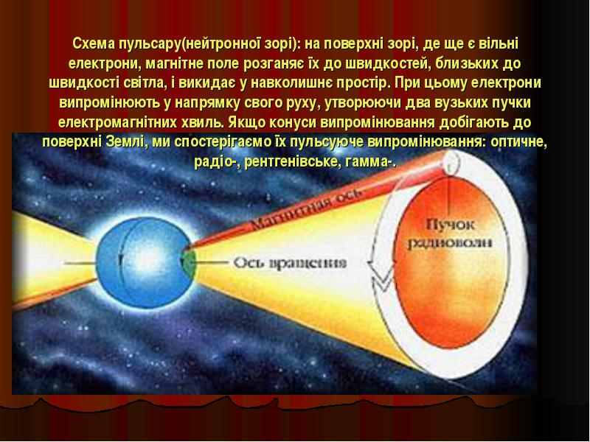
Схема нейтронної зорі

Slide 16
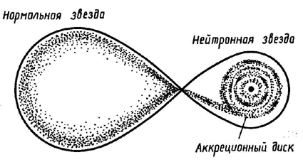
Різниця між нейтронною та нормальною зорею

